Slide 1
분석/설계
“카카오택시” MSA 로 설계/구현하기

Slide 2
시나리오
고객이 택시등급을 선택하고 택시를 호출 한다.
고객은 요금을 결제한다.
고객 위치에서 가입된 가까운 택시에게 고객위치와 고객 목적지를 전달한다.
택시는 호출요청을 확인하고 고객 위치로 출발한다.
호출요청 확인 수신 즉시, 고객에게 할당된 택시정보를 전송한다.
호출요청을 확인하는 택시는 호출 서비스 가입자이다
택시기사는 호출요청을 무시할 수 있다.
고객은 택시호출을 취소 할 수 있다.
호출이 취소 되면 택시기사에게 취소알림을 보낸다.
고객은 택시기사 위치를 중간중간 조회 한다.

Slide 3
창업시기 조직구조 – Horizontal
서비스 이익률, 신규고객창출, 상점 친화 이미지 ….
Business
CEO
예쁘고 편리한 UI
UI Developer
안정된 서버 시스템
Backend Developer
안정된 데이터베이스 시스템
DBA

Slide 4
조직구조 – Vertical
24시간 주문/결제
입점상인의 편익대변
주문결제팀
상점시스템팀
PO
UI Developer
CEO
Backend Developer
CTO
DBA

Slide 5
비기능적 요구사항
트랜잭션
결제가 완료되지 않으면 택시를 호출할 수 없다. Sync 호출
장애격리
택시 호출은 택시 관리 기능이 동작하지 않더라도, 365일 24시간 받을 수 있어야 한다 → Async (event-driven), Eventual Consistency
결제시스템이 과중되면 사용자를 잠시동안 받지 않고 결제를 잠시후에 하도록 유도한다 → Circuit breaker, fallback
성능
고객은 호출 및 할당 된 택시의 위치를 확인 할 수 있어야 한다.

Slide 6
이벤트스토밍 - Event
택시 호출 요청됨
택시 호출 요청 취소됨
택시 할당요청 됨
할당요청 취소됨
택시 등급을 선택함
결제버튼이 클릭됨
요금 결재 됨
요금 결재 취소 됨
택시할당 확인함
택시할당취소됨

Slide 7
이벤트스토밍 – 비적격 이벤트 제거
택시 호출 요청됨
택시 호출 요청 취소됨
택시 할당요청 됨
할당요청 취소됨
택시 등급을 선택함
결제버튼이 클릭됨
요금 결재 됨
요금 결재 취소 됨
택시할당 확인함
택시할당취소됨

Slide 8
이벤트스토밍 – Actor, Command
택시기사
고객
할당취소확인
택시호출요청
요금결제
택시호출
요청됨
요금결재됨
할당확인
할당확인함
택시할당취소됨
택시가이드
호출취소됨
고객
택시할당취소
호출취소
택시할당요청
택시할당취소됨
택시할당요청됨

Slide 9
이벤트스토밍 – Aggregate
요금결제
택시기사
택시호출
택시호출됨
고객
택시호출
요금결재
할당확인
할당확인됨
호출취소
호출취소됨
요금결제됨
할당처리
할당취소확인
할당취소됨
택시가이드
택시할당취소
택시할당요청
택시할당취소됨
택시할당요청됨

Slide 10
이벤트스토밍 – Bounded Context
taxicall
taximanage
택시호출
택시호출됨
택시호출요청됨
택시호출요청
택시호출
택시관리
고객
호출취소
호출취소됨
택시호출요청취소됨
pay
taxiassign
택시기사
요금결제
택시할당됨
결제이력
택시할당
택시할당
요금결재됨
택시할당취소됨

Slide 11
이벤트스토밍 – Policy (괄호 - 수행주체)
taximanagement
택시할당상태갱신(taxiassign)
taxicall
택시호출
택시호출요청
택시할당요청됨
택시호출됨
택시관리
택시호출
고객
호출취소
호출취소됨
택시할당취소됨
택시할당취소
(taximanage)
taxiassignment
호출상태갱신(taxicall)
택시기사
택시할당됨
payment
요금결제
택시할당
택시할당
결제이력
택시할당(taxiassignment)
요금결재됨
택시할당취소됨

Slide 12
이벤트스토밍 – Policy 를 수행주체로 이동
호출상태갱신(taxiassignment)
taxicall
taximanagement
택시호출
택시호출됨
택시호출요청됨
택시호출
택시호출요청
택시관리
고객
호출취소
호출취소됨
택시호출취소요청
(taximanagnment)
택시호출요청취소됨
taxiassignment
택시기사
택시할당됨
payment
요금결제
택시할당
택시할당
결제이력
택시할당(taxiassignment)
택시할당취소됨
요금결재됨

Slide 13
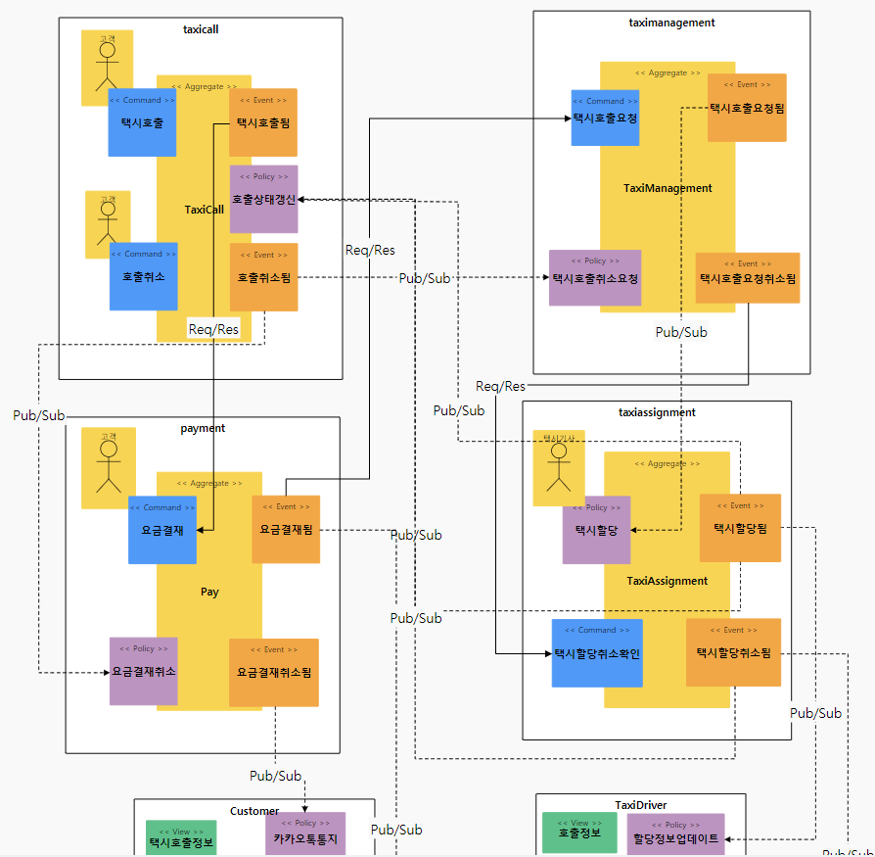
기능 요구사항 coverage
요구사항별로 모든 나래이션이 가능한지 검증함
기능 요구사항별로 패스 표시

Slide 14
시나리오 Coverage Check (1)
고객이 메뉴를 선택하여 주문한다
고객이 결제한다
주문이 되면 주문 내역이 입점상점주인에게 전달된다
상점주인이 확인하여 요리해서 배달 출발한다

Slide 15
시나리오 Coverage Check (2)
고객이 주문을 취소할 수 있다
주문이 취소되면 배달이 취소된다 ➔ 배달취소는?
고객이 주문상태를 중간중간 조회한다
주문상태가 바뀔 때 마다 카톡으로 알림을 보낸다 ➔ ?
?

Slide 16
모델 업그래이드 – 요구사항 커버 확인
고객이 주문을 취소할 수 있다
주문이 취소되면 배달이 취소된다
고객이 주문상태를 중간중간 조회한다
주문상태가 바뀔 때 마다 카톡으로 알림을 보낸다

Slide 17
비기능 요구사항 coverage
주문에 대해서는 결제가 처리되어야만 주문 처리하고 장애격리를 위해 CB를 설치함 (트랜잭션 > 1, 장애격리 > 2)
결제승인 이벤트를 수신하여 상점의 주문정보 변경을 수행함 (장애전파 > 1)
상점의 배달관련 이벤트를 주문에서 수신하여 View Table 을 구성 (CQRS) (성능 > 1)
2
3
1

Slide 18
헥사고날 아키텍처
분산 이벤트 스트림 (Kafka)
app
pay
store
Kafka Listener
REST Adaptor
Kafka Listener
customer
taxicall
payment
taximanagement
이벤트
리스너
REST Adaptor
Kafka Publisher
Kafka Publisher
customer
(python)
Kafka publiser
REST Invoker
JPA
JPA
JPA
mongo
mysql
mysql
store
Kafka Listener
taxi
assignment
Kafka Publisher
JPA
mysql

Slide 19
헥사고날 아키텍처
분산 이벤트 스트림 (Kafka)
app
pay
store
Kafka Listener
REST Adaptor
Kafka Listener
customer
app
pay
store
이벤트
리스너
REST Adaptor
Kafka Publisher
Kafka Publisher
customer
(python)
Kafka publiser
REST Invoker
JPA
JPA
JPA
mongo
mysql
mysql

Slide 20
헥사고날 아키텍처
분산 이벤트 스트림 (Kafka)
app
pay
store
Kafka Listener
REST Adaptor
Kafka Listener
customer
app
mongo
pay
store
maria
이벤트
리스너
REST Adaptor
Kafka Publisher
Kafka Publisher
customer
(python)
Kafka publiser
REST Invoker
JPA
JPA
JPA
mongo
H2
mariadb

Slide 21
헥사고날 아키텍처
분산 이벤트 스트림 (Kafka)
app
pay
store
Kafka Listener
REST Adaptor
Kafka Listener
customer
taxicall
taximanage
taxiassgin
이벤트
리스너
REST Adaptor
Kafka Publisher
Kafka Publisher
customer
(python)
Kafka publiser
REST Invoker
JPA
JPA
JPA
mongo
H2
mariadb

Slide 22
헥사고날 아키텍처
분산 이벤트 스트림 (Kafka)
app
pay
store
Kafka Listener
REST Adaptor
Kafka Listener
customer
taxicall
taximanage
taxiassgin
이벤트
리스너
REST Adaptor
Kafka Publisher
Kafka Publisher
customer
(python)
Kafka publiser
8081
8082
8083
REST Invoker
JPA
JPA
JPA
mongo
mariadb
H2
gateway
8080

Slide 23
구현

Slide 24
구현: 장애의 격리

Slide 25
지속적 개선
간섭없는 개발 조직의 추가

Slide 26
마케팅팀의 추가
KPI: 신규고객유입률
주문결제팀
상점시스템팀
마케팅팀
PO
UI Developer
CEO
Backend Developer
CTO
DBA

Slide 27
시나리오 – 마케팅 팀
우수고객에게 쿠폰을 발행한다
자주 주문하는 상품에 대한 유사 제품을 홍보한다

Slide 29
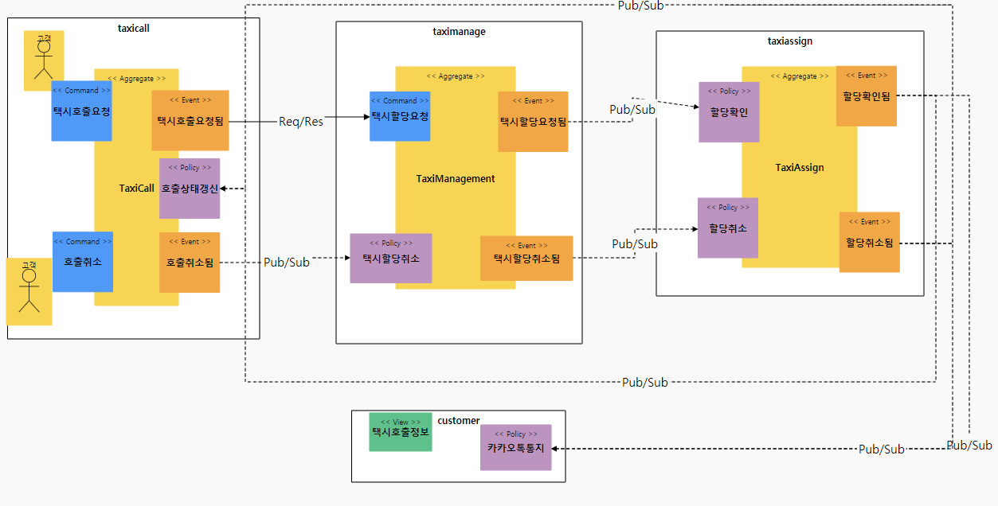

Slide 30
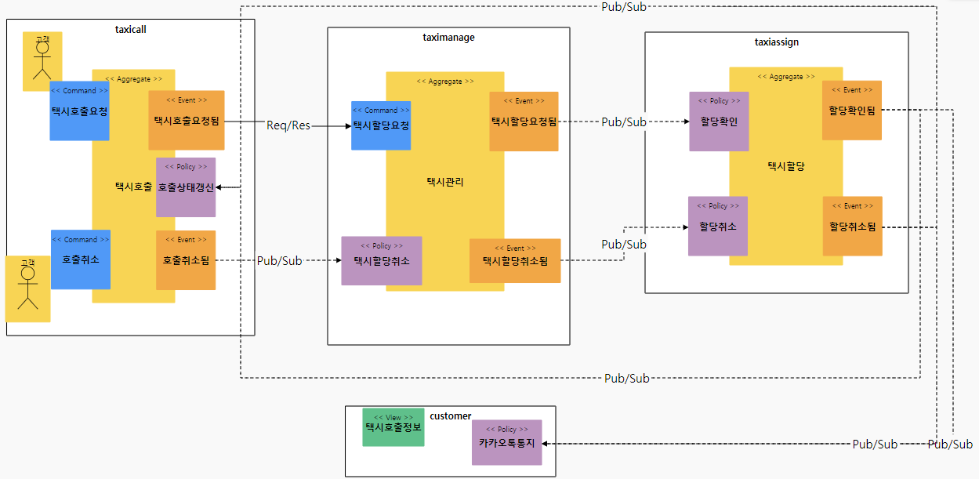

Slide 31
헥사고날 아키텍처
분산 이벤트 스트림 (Kafka)
마케팅팀
app
pay
store
Kafka Listener
REST Adaptor
Kafka Listener
customer
app
pay
store
이벤트
리스너
REST Adaptor
Kafka Publisher
Kafka Publisher
customer
(python)
Kafka publiser
REST Invoker
JPA
JPA
JPA
mongo
mysql
mysql
store
Kafka Listener
Recommendation
(python)
Kafka Publisher
Filesystem

Slide 32
이벤트스토밍 – 마케팅 BC 추가

